Slide 1


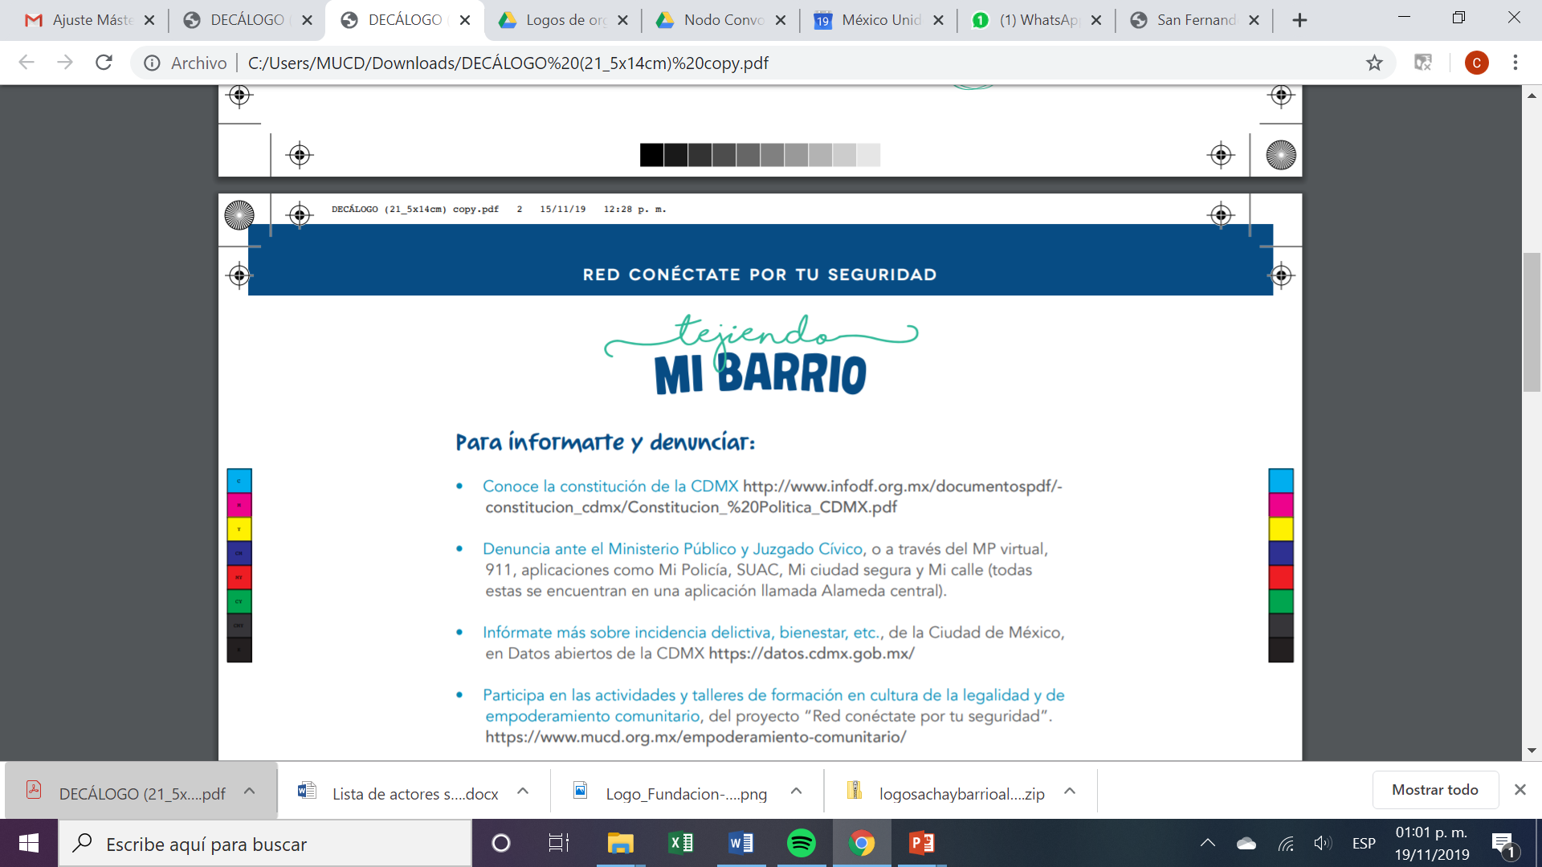

Valorando los valores

Slide 2
Fernando Carreto Barragán
Ingeniero en Robótica Industrial, amante de la naturaleza, las leyes y de la humanidad.

Slide 3

PLANTEAMIENTO DEL PROBLEMA
Árbol de problemas
Corrupción
Desconfianza en las publicaciones y contactos virtuales
Efectos
Conflictos entre usuarios
Dificultad para hacer vinculación en medio virtuales
Problemática
Mala convivencia entre usuarios de redes sociales que habitan la CDMX y zona metropolitana.
No hay contenidos que refuercen la práctica de valores en redes sociales
Omisión de valores en redes sociales
Usuarios de redes no tienen interés por el bien común
Causas

Slide 4
PLANTEAMIENTO DEL PROBLEMA
Existe una mala convivencia entre usuarios de redes sociales de la CDMX y zona metropolitana; esto debido a la omisión de valores en redes sociales, a que no hay contenidos que refuercen la práctica de valores y porque los usuarios de redes no tienen interés por el bien común. Estos hechos propician conflictos entre usuarios, dificultad para hacer vinculación en medio virtuales, desconfianza en las publicaciones y contactos virtuales y corrupción.

Slide 5
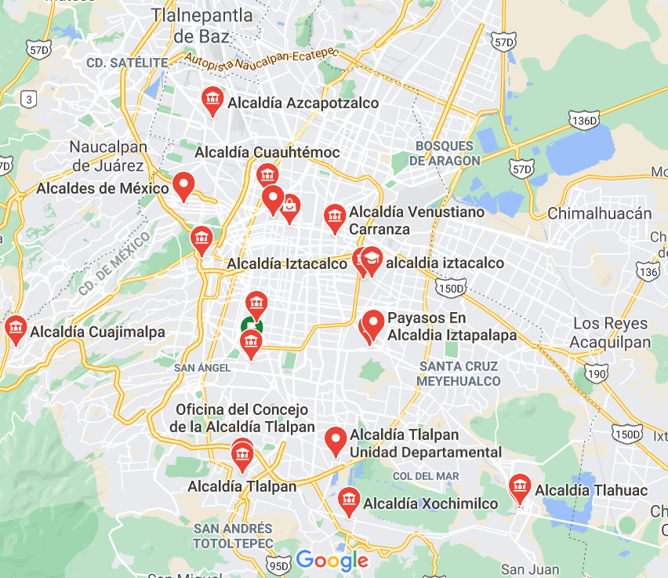
JUSTIFICACIÓN Y FUNDAMENTACIÓN
Delimitación Geográfica
CDMX y Zona Metropolitana

Slide 6
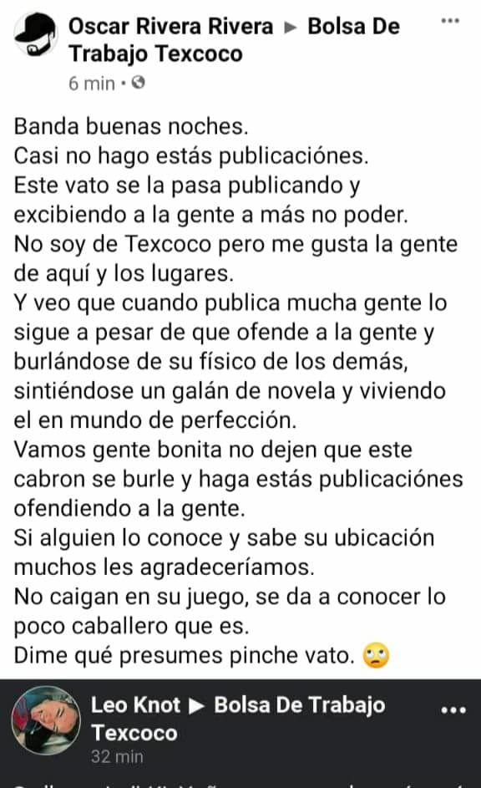
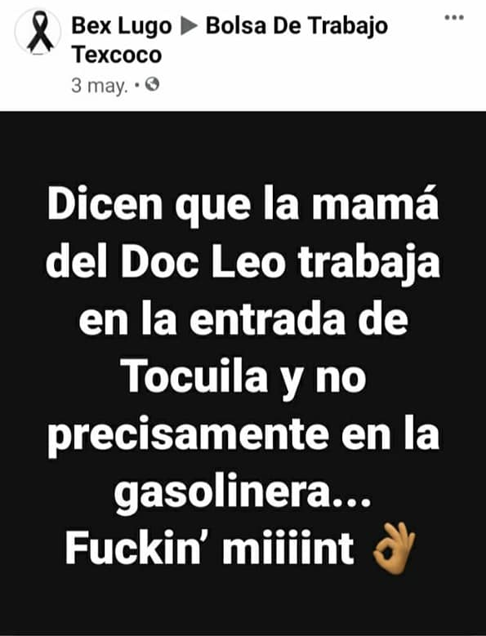
JUSTIFICACIÓN Y FUNDAMENTACIÓN
Marcha Exploratoria
La comunidad digital, se olvidan los valores al comunicarse en redes sociales, por lo que existen agresiones mutuas y constantes.

Slide 7
OBJETIVO GENERAL
Promover la práctica de valores en redes sociales, a través de materiales audiovisuales para lograr una sana convivencia.

Slide 8
OBJETIVOS ESPECÍFICOS
Realizar contenido audiovisual para resaltar los valores en redes sociales (vídeo, infografías).
Concientizar a los usuarios sobre la importancia de reafirmar los valores en redes sociales.
Difundir contenido sobre el bien común en redes sociales.

Slide 9
DESTINATARIOS O POBLACIÓN OBJETIVO
100 usuarios de redes sociales

Slide 10
PRODUCTOS O RESULTADOS ESPERADOS
Objetivo 1.Realizar contenido audiovisual para resaltar los valores en redes sociales
Actividad 1. Crear una infografías y videos para promover los valores en redes sociales.
Porcentaje de infografías y videos generados.
Meta: 2 materiales audiovisuales (1 infografía, 1 video)
Frecuencia: mensual
Objetivo 2. Concientizar a los usuarios sobre la importancia de reafirmar los valores en redes sociales
Actividad 2. Difundir en redes sociales un vídeo para promover la importancia de los valores.
Porcentaje de usuarios que vieron el video
Meta: 10 visualizaciones
Frecuencia: mensual
Objetivo 3. Difundir contenido sobre el bien común en redes sociales.
Actividad 3. Difundir infografía sobre el bien común en redes sociales
Porcentaje de usuarios que vieron la infografía
Meta: 10 visualizaciones
Frecuencia: mensual

Slide 11
PLAN DE ACCIÓN
Objetivo 1.Realizar contenido audiovisual para resaltar los valores en redes sociales
Objetivo 2. Concientizar a los usuarios sobre la importancia de reafirmar los valores en redes sociales
Objetivo 3. Difundir contenido sobre el bien común en redes sociales.
Actividad 1. Crear una infografías y videos para promover los valores en redes sociales.
Actividad 2. Difundir en redes sociales un vídeo para promover la importancia de los valores.
Actividad 3. Difundir infografía sobre el bien común en redes sociales
Fecha: Enero – Mayo 2021
Fecha: Febrero – Julio 2021
Fecha: Marzo – Agosto 2021
Responsable:
Fernando Carreto
Responsable:
Fernando Carreto
Responsable:
Fernando Carreto

Slide 12
RECURSOS
Actividad 1
Actividad 2
Actividad 3
Recursos humanos:
1
Recursos humanos:
1
Recursos humanos:
1
Recursos financieros: $0
Recursos financieros: $0
Recursos financieros: $0
Recursos materiales:
PC
Recursos materiales:
PC
Recursos materiales:
PC

Slide 13
RESULTADOS
1. Resultados cuantitativos (porcentaje) según indicadores.
2. Fotografías del antes y el después.
3. Resultado “no esperado”

